Slide 1
Харчові добавки - це речовини природного й штучного походження, спеціально внесені в харчові продукти для досягнення певних технологічних ефектів (кольору, стійкості до псування, збереження структури й зовнішнього вигляду продуктів харчування).

Slide 2
Біологічні добавки
Біологічні добавки повинні бути біологічно інертними для організму, тому що присутні практично в будь-якому харчовому продукті й навіть у так званих "екологічно чистих продуктах". Застосування харчових добавок перебуває під постійним контролем національних і міжнародних організацій, що забезпечують надійність харчових продуктів відносно їх безпеки.

Slide 3
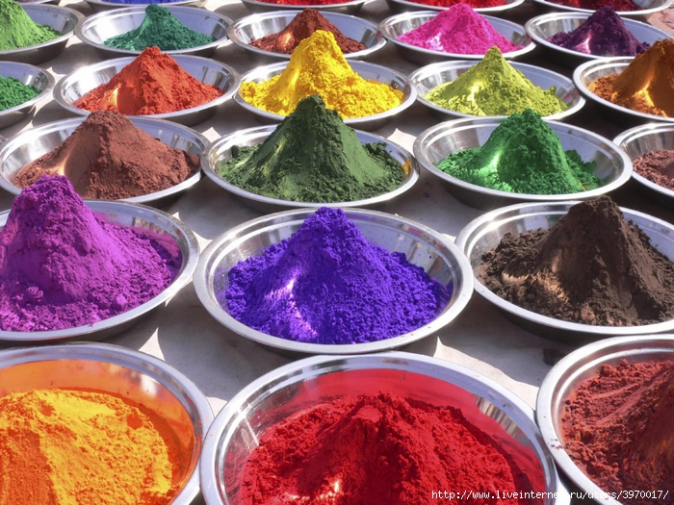

Slide 4
Е-номери (E-числа) є кодами харчових додатків, які були засновані для використання в Європейському Союзі ("E" позначає приставку «Європа»). Е-числа — це найпоширеніші харчові додатки. Вони зазвичай знаходяться на етикетках харчових продуктів в країнах Європейського Союзу Оцінка безпеки та затвердження є обов'язком Європейського органу з безпеки харчових продуктів.

Slide 5
Маркування харчових добавок
E100—199 Барвники. Підсилюють чи відновлюють колір продукту. E200—299 Консерванти, антиокислювачі. Підвищують термін збереження продуктів, захищають їх від мікробів, грибків, бактеріофагів, а також хімічно стерилізують добавки при дозріванні вин, дезинфеканти. E300—399 Антиоксиданти і регулятори кислотності. Захищають від окислення, наприклад від згіркнення жирів і зміни кольору. E400—499 Загусники, стабілізатори консистенції та емульгатори. Стабілізатори — зберігають задану консистенцію. Загущувачі підвищують в'язкість. E500—599 Емульгатори. Створюють однорідну суміш продуктів, що не змішуються (створюють однорідну суміш із фаз), наприклад води й олії. E700–E799 Антибіотики. E600—699 Підсилювачі смаку й аромату. E900—999 Піногасники. Запобігають утворенню піни чи знижують її рівень. E1000–E1599 (додаткові хімічні речовини)

Slide 7
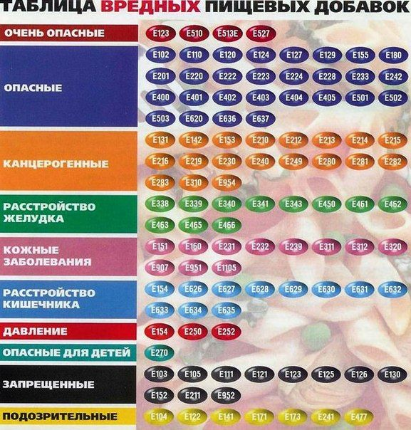

Slide 8
Харчові добавки, не дозволені в Україні
Заборона цих добавок пов'язана з тим, що весь комплекс випробувань ще не завершений. Е103, Е107, Е125, Е127, Е128, Е140, Е153-155, Е160, Е166, Е173-175, Е180, Е182. Е209, Е213-219, Е225-228, Ее230-233, Е237, Е238, Ее241, Е263, Е264, Е282, Е283. Е302, Е303, Е305, Е308-314, ЕЕ317, Е318, Е323-325, Е328, Е329, Е343-345, Е349-352, Е355-357, Е359, Е365-368, Е370, Е375, Е381, Е384, Е387-390, Е399. Е430, Е408, Е409, Е418, Е419, Е429-436, Е441-444, Е446, Е462, Е463, Е465, Е467, Е474, Е476-480, Е482-489, Е491-496. Е505, Е512, Е519, Е521-523, Е535, Е537, Е538, Е541, Е542, Е550, Е554-557, Е559, Е560, Е574, Е576, Е577, Е580. Е622-625, Е628, Е629, Е632-635, Е640, Е641. Е906, Е908-911, Е913, Е916-919, Е922, Е923, Е924, Е925, Е926, Е929, Е943, Е944-946, Е957, Е959. Е1000, Е1001, Е1105, Е1503, Е1521.

